Slide 1
Ambientação a linguagem Python Parte 4
Análise de dados e extração de conhecimento
Professor Leandro O. Freitas

Slide 2
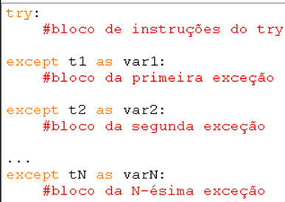
Manipulação de exceções
Muitas funções e métodos do Python indicam erros, condições excepcionais ou outros eventos importantes através de lançamento de exceções;
Exceções são capturadas através de blocos try... except:
Possibilidade de criar vários tratamentos de exceções para cada bloco try;
Cláusula as var é opcional. Permite que a mensagem de erro seja a atribuída à variável var1;

Slide 3
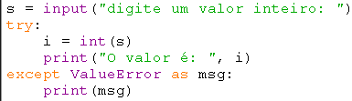

Manipulação de exceções
Caso todas as instruções do bloco try sejam executadas corretamente, os blocos except são ignorados;
Se alguma exceção for lançada dentro do bloco try, então ele é interrompido e o controle da execução passa para os testes das exceções e executa a que for mais apropriada.

Slide 4
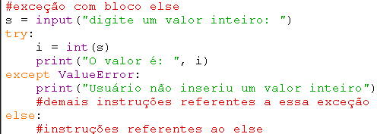
Manipulação de exceções
Bloco opcional else: executado sempre que um bloco try for finalizado corretamente, ou seja, se o controle do programa não entrar nas exceções.

Slide 5
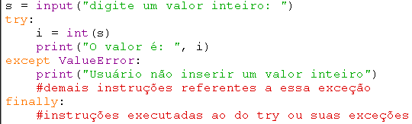
Manipulação de exceções
Bloco opcional finally: executado SEMPRE ao final do try...exception:

Slide 6
Exercício de ambientação
Analise os exercícios sobre coleções, verificando aqueles em que seria interessante o tratamento de exceções.
Pesquise sobre as exceções existentes e como criar exceções personalizadas

